Slide 1
Módulo e Bibioteca em Python

Slide 2
Módulo e Biblioteca:
Um módulo nada mais é do que um arquivo com extensão .py com instruções e definições em Python.
Uma biblioteca é formada por um conjunto de módulos.

Slide 3
Exemplo de módulo:
No exemplo a seguir criaremos um módulo que representa
o cálculo da área de um círculo.
Para isso, criamos um arquivo chamado modulo_area.py
com o seguinte conteúdo:

Slide 4
Definindo o Módulo:
Pi = 3.14159
def area(raio):
área=Pi * (raio ** 2)
return área

Slide 5
Chamando o módulo:
Para usar o módulo criado, podemos fazer como mostrado abaixo:
import modulo_area
print(modulo_area.Pi)
print(modulo_area.area(5))

Slide 6
Módulos:
Módulo para gerar um número aleatório:
import random
print(random.randint(1, 100))

Slide 7
Rebatizando um Módulo:
import random as rn
print(rn.randint(1, 100))

Slide 8
Importando um função de um módulo:
from math import sin
Print(sin(1.5))

Slide 9
Importando várias funções de um módulo:
from math import pi, e
print(pi,e)

Slide 10
Importando todos os conteúdos de um módulo:
from math import *
print(sqrt(16))

Slide 11
Library Matplotlib:
Matplotlib biblioteca gráfica do python
No shell do python temos que digitar: pip install matplotlib.pyplot as plt

Slide 12
Usando a biblioteca matplotlib.
import matplotlib.pyplot as plt
x=[1,2,3]
y=[2,4,6]
plt.plot(x,y)
plt.show()

Slide 13
Usando a biblioteca numpy.
NumPy, que significa Numerical Python, é uma poderosa biblioteca da linguagem de programação Python, que consiste em objetos chamados de arrays (matrizes), que são multidimensionais. Além disso, essa biblioteca vem com uma coleção de rotinas para processar esses arrays.
No prompt de comando digite: pip install numpy as np

Slide 14
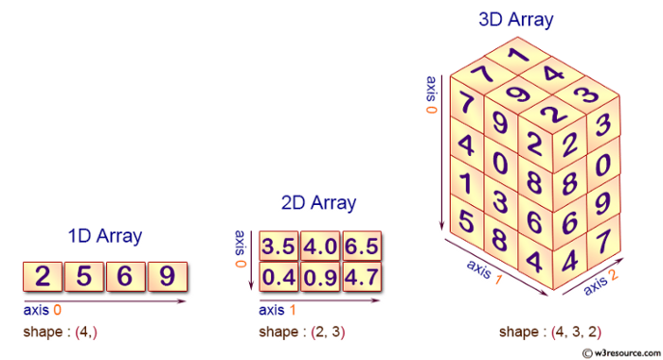
array

Slide 15
Exemplo de array:
import numpy as np my_array = np.array([1, 2, 3, 4, 5]) print(my_array)

Slide 16
Usando a biblioteca numpy:
import numpy as np
x=np.linspace(0, 2.0*np.pi, 101)
print(x)

Slide 17
Usando ambas as bibliotecas numpy e matplotlib:
import numpy as np
import matplotlib.pyplot as plt
x = np.linspace(0, 2.0*np.pi, 101)
y = np.sin(x)
plt.plot(x,y)
plt.show()

Slide 18
Library Numpy:
import numpy as np array = np.array([ [3, 7, 1], [10, 3, 2], [5, 6, 7] ])
print(array)

Slide 19
Library Pandas:
Bilioteca mais usada em python.
Vamos trabalhar inicialmente com dataframes.
No shell do python digite pip install pandas

Slide 20
Dataframes:
Criando um dataframe a partir de uma lista.
Exemplo:
import pandas as pd
lst = [“João","Rai","Jack"]
df = pd.DataFrame(lst, columns = [‘Nome’])
print(df)

Slide 21
A função zip:
A função zip combina os valores de duas listas em uma única lista agrupando os valores das listas pelo índice.
Exemplo:
a = ['1', '2', '3’]
b = ['4', '5', '6’]
c = zip(a,b)
list1 = list(c)
print(list1)

Slide 22
Dataframe a partir de várias listas:
import pandas as pd
list1 = ["João","Rai","Jack"]
list2 = [95, 76, 88]
df = pd.DataFrame(zip(list1,list2), columns = ['Nome', 'Nota'])
print(df)

Slide 23
DataFrame a partir de um dicionário:
import pandas as pd
obj = {'col1': [1, 2], 'col2': [3, 4]}
df = pd.DataFrame(data=obj)
print(df)

Slide 24
Dataframes:
Criando um dataframe a partir de um dicionário.
import pandas as pd
dataframe=pd.DataFrame({
‘Nome': {0: 'Olivia', 1: ‘João', 2: 'Laura',3: ‘Benito',4: 'Kevin’},
‘Nota': {0: 90, 1: 75, 2: 82, 3: 64, 4: 45}
})
print("Data frame: \n")
print(dataframe)

Slide 25
Exercícios:
1) Crie um dataframe a partir das listas:
nomes = [ ‘Tommy', ‘Luara', 'Tony’ ]
idades = [ '15', '11', '12' ]
2) Crie um dataframe a partir da lista:
info = [ [ ‘Claudia', 18 ], [ ‘Marcos, 25 ], [ ‘Bete', 68 ] ] comas colunas nomeadas como nome e idade.

Slide 26
Exercícios:
3) A partir do dicionário obj = {‘rg': [123321, 2123321], ‘cpf': [312321, 412321]} crie um dataframe.
4) A partir do dicionário: ‘Nome': {0: 'Olivia', 1: ‘João', 2: 'Laura',3: ‘Benito',4: 'Kevin’}, ‘RG': {0: 12290, 1: 12375, 2: 12382, 3: 12364, 4: 12345} gere um dataframe.
})

Slide 27
Importando um dataframe com a biblioteca pandas
Crie um arquivo chamado dados.csv no vscode.
Insira os dados:
nome, rg, cpf
João, 123321, 123321123
Paulo, 234432, 234432345
No vscode digite:
import pandas as pd
dataframe=pd.read_csv('dados.csv')
print(dataframe)

Slide 28
Exercício:
Crie um arquivo .csv partir dos dados.
Id, produto, valor
1, skate, 2500
2, camisa, 80
3, smartphone, 1250
4, bike, 2350
5, pendrive, 45

Slide 29
Continuação:
Faça a leitura deste dataframe com o pandas.

Slide 30
Arquivos do excel
Instale a biblioteca openpyxl.
Crie um arquivo no excel com extensão .xlsx
Execute o script
import pandas as pd
dataframe=pd.read_excel('dados.xlsx')
print(dataframe)

Slide 31
FIM:

